Slide 1
想方设法 拉人入坑开源社团的一些思考
“软核”开源
GGN_2015@JLULUG
neko@jlulug.org

Slide 2
自我介绍
吉林大学 2020 级计算机本科
成绩还算不错，保研到北航
爱好广泛样样不精的三姓家猫
先后在吉大网安协会、Linux用户协会、青云软件协会任职
安同铁粉
靠使用使用安同 os 和 oma 维持基本生活（用了都说好）
AOSCC2024 志愿者

Slide 3
关于题目
什么是“软核”？
不是什么高端东西，只是想硬造一个“硬核”的反义词。
如果要解释
如果“硬核”大概被理解为需要刻苦钻研的艰深技术
“软核”：社团与社区内部一些文化层面的交流

Slide 4
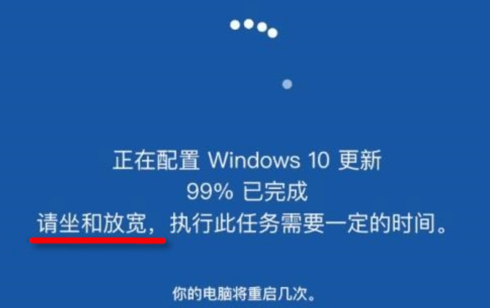

看看闭源朋友

Slide 5
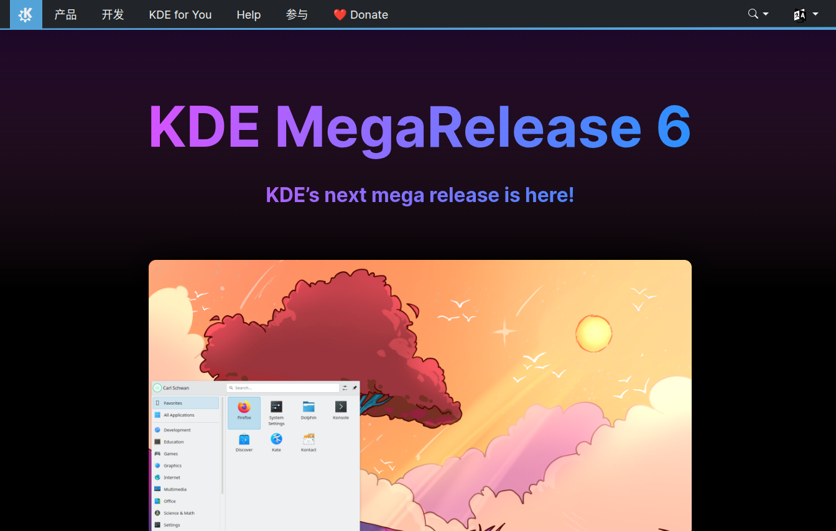

看看开源朋友

Slide 6
“软”与“硬”
软件的生命——人的连接
而我对高校开源社团的理解也是如此

Slide 7
开源社团现状：连不起来
卷保研、卷绩点、卷竞赛
要我“为爱发电”？
疫情冲击
迟迟不能换届，社团明显出现年级断代
经费紧张
独爱CTRL（唱跳 rap 篮球）
技术类社团活动被指“圈地自萌”

Slide 8
两个观点
兴趣至上
做成员感兴趣的事就好
导致青黄不接
扩大影响
团结尽可能能团结的力量
导致忘记初衷

Slide 9

我的理解
整活，但有原则
要考虑同学们的普遍需要，但同时要保持社团个性
努力做到不衰落
同时也要保持一个技术类社团的基本尊严
求求你加入社团吧
我什么都会做的

Slide 10
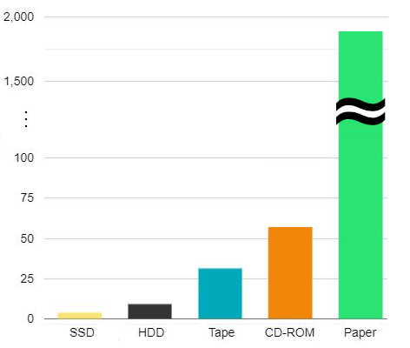
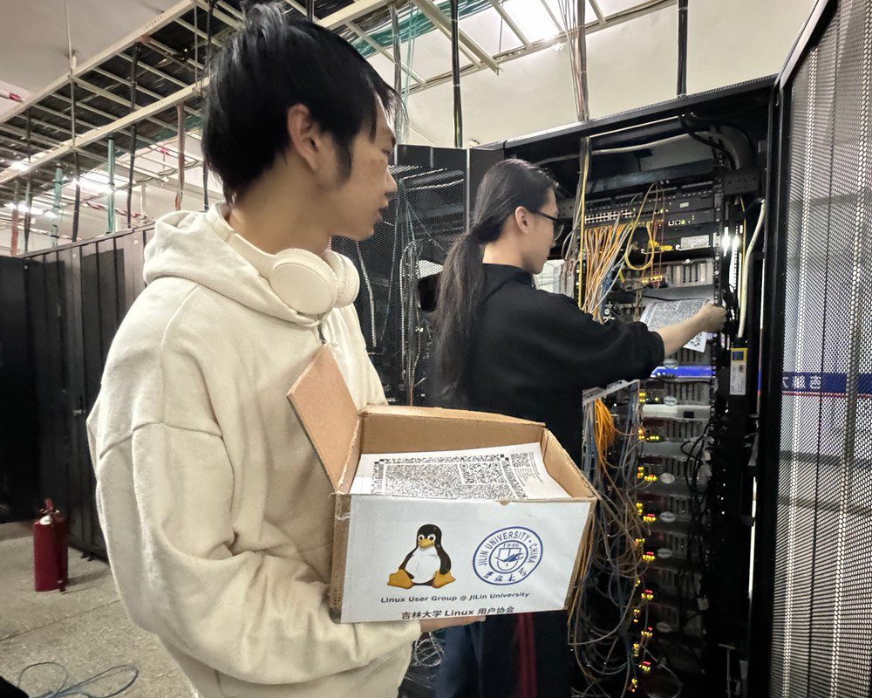
案例一：镜像站将使用纸张备份存储库
https://mirrors.jlu.edu.cn/_news/#2024-04-01-april

Slide 11

案例一：愚人节号外
历史性调侃
呼吁备份的现实指向
其实藏了个 CTF 题

Slide 12
案例二：办比赛（青云杯4th, 5th）
编程竞赛这种东西在现在看来已经太老生常谈了
想要达成我们前文中的那些目标，其实并不容易
算法竞赛？
项目实践？
和开源有什么关系？

Slide 13
案例二：办比赛（怎么办？）
工程题？CSP T3？不好！为什么不好？
什么是工程能力？
开源社团以及社区最需要学生有哪种工程能力？
人的连接：
设计的能力：难以考核、职能重叠
理解他人设计的能力：✔
同时让传统算法题目占据一半左右的分数
迎合保研考研机试以及竞赛的现实需求

Slide 14
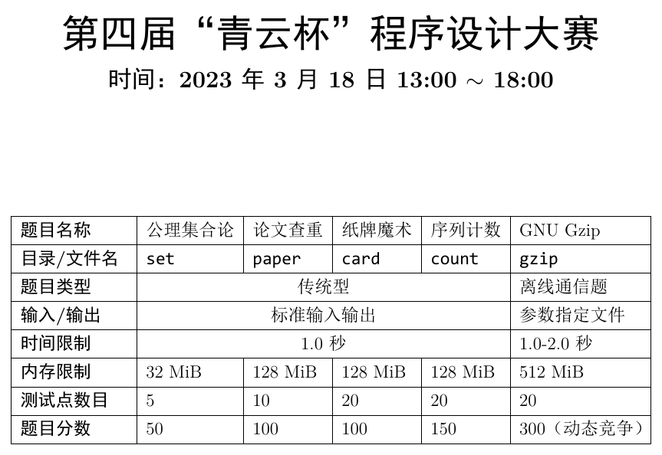

Slide 15
案例二：办比赛（怎么比）
4th青云杯：
压缩吧。
压缩比越优分越高。
压缩比最优者得满分，完全不压缩得零分。
其余人分数线性插值。
标算：从 gzip 里搞了个 lz77哈夫曼树 过来再合适不过了。
为了实现赛场动态排名
Ciel （不是安同工具链的那个）爆改 UOJ

Slide 16
案例二：办比赛（4th青云杯）
压缩什么呢？
文本?
二进制?
告诉你我们要压缩什么类型的数据
分数逐测试点计算，且动态赋分
有意义？
有代表性，适合用于测试各类压缩算法
文本本身有意义
有整活意义

Slide 17
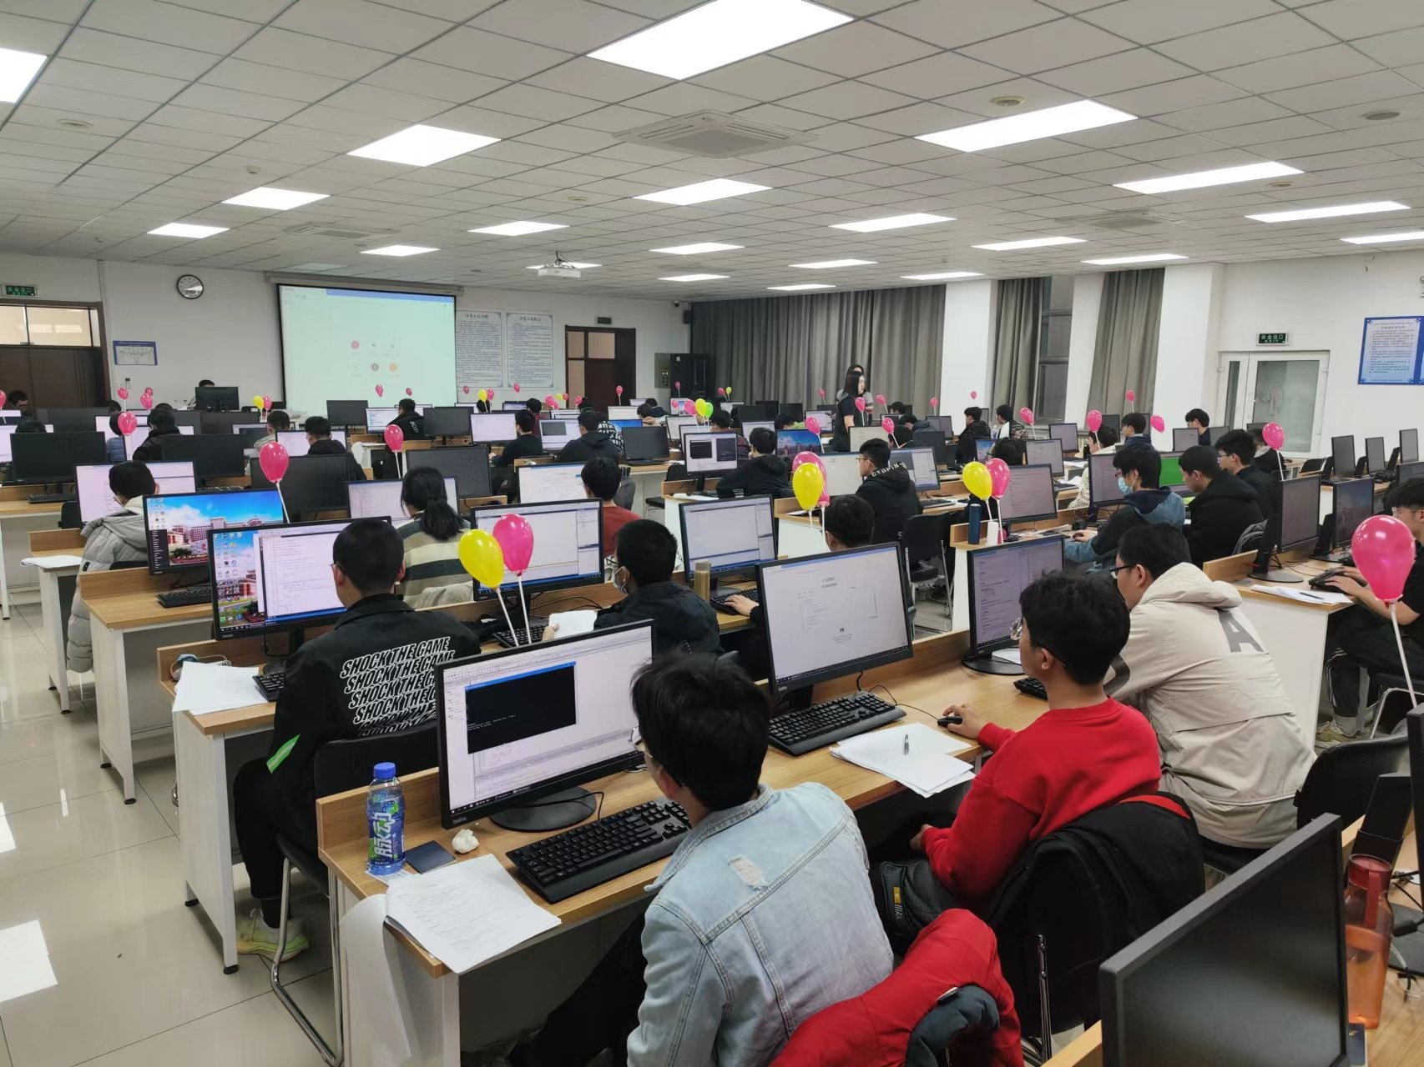

Slide 18
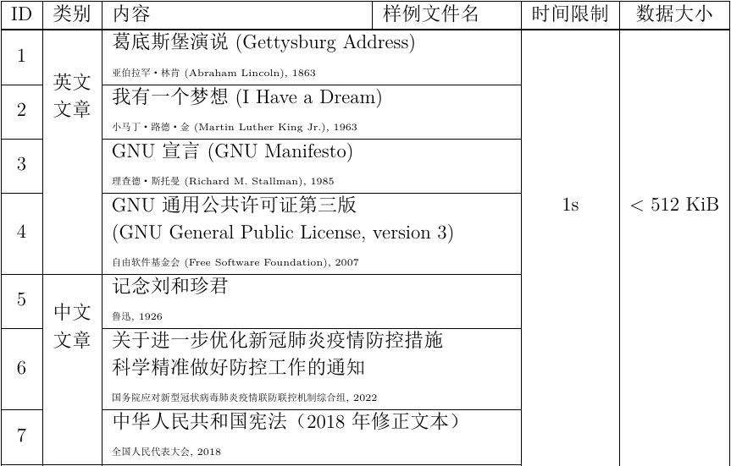
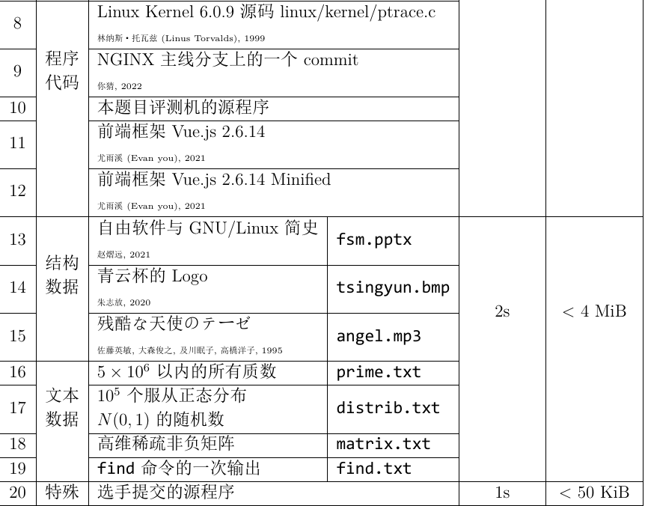
一些梗
government of the people, by the people, for the people, shall not perish from the earth.
为了方便压缩
特意搞了一个BMP
24位真彩色
刘和珍出现十次
沉默呵，沉默呵！
不在沉默中爆发，就在沉默中灭亡。
I have a dream that one day
连续出现在五句话的开头
Quine 问题
筛法+奇技淫巧

Slide 19
案例二：办比赛（4th青云杯）
好消息：
比赛中途，第二名借助工程题在比赛结束前的最后一个小时里逆袭了，超过了原先的 rank1 成为榜首
坏消息：
只有不到 15% 的同学尝试了工程题
且大家基本上都在无脑写哈夫曼树（一大批人卡在调试调不出来）
一些同学想到了对 ascii 字符做 8bit 转 7bit，简单粗暴，行之有效
总结：
关注度不足，工程题形式新颖，现场没几个人敢做吃螃蟹的人

Slide 20
案例二：办比赛（5th青云杯）
第五届青云杯前的某天晚上：
我@Ciel：
我想到一个提高工程题参与度的方法
不过可能评测会比较吃力
Re：
你负责命题组，你拍板
只要你需要，什么评测方式的评测机我都能给你搓出来
（没读过 UOJ 源码的我看着一大堆PHP代码瑟瑟发抖）

Slide 21
案例二：办比赛（5th青云杯）
把文件的无损压缩改为图像有损压缩
使用最大单点距离和平均颜色距离衡量算法优越性
最大单点距离给了一个上界，超过上界得零分
在此基础上最小化颜色平均距离
有损压缩使得大家更加敢于八仙过海各显神通
即使是没学过压缩算法，也多少让人想上手试试

Slide 22
案例二：办比赛（5th青云杯）
仿照拼夕夕“砍一刀”，我们设计了一个神奇的机制
我们在题面中称：只要提交样例代码，就可能得到一定分数
某选手得分=满分 - k * (平均色距离小于等于他的总人数 - 1)
这里小于等于不能改成小于，否则就会出大问题。
我们之所以敢这么做，是因为我们有这个自信
合理设计 k 的取值，到比赛结束前
所有提交样例代码的选手必然一分没有
这使得这赛成了一次成功的社会学实验，而且出人意料地成功

Slide 23
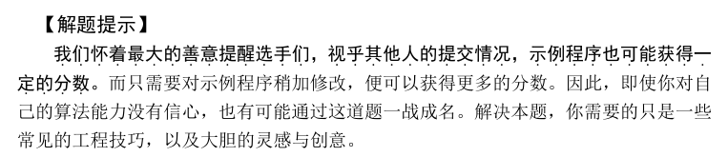
How It Works？
设 k = 10, 满分 = 100，我的得分=100-10*(不劣于我的人数 - 1)
当有一个人提交了示例代码：他将得到 100 分
当有两个人提交了示例代码：他们两个都是 90 分
当有三个人提交了示例代码：他们三个都是 80 分
...
当有十个人提交了示例代码：他们全都是零分！
诶嘿，纳什均衡！

Slide 24
这个过程有什么意义呢？
由于工程题的权重和所有传统题加起来差不多多
所以第一个提交工程题的人，注定会成为当时的第一名
由于大家能看到大屏幕上的动态榜单，所以就会有人意识到
这个题性价比这么高的吗？这种方法成功的吸引了大多数人的注意力
由于纳什均衡
提交样例的人最终注定没分，作为命题人我一点不担心出锅爆冷
但是更多的人关注到了题目
成功让我们输出了一波工程题理念

Slide 25
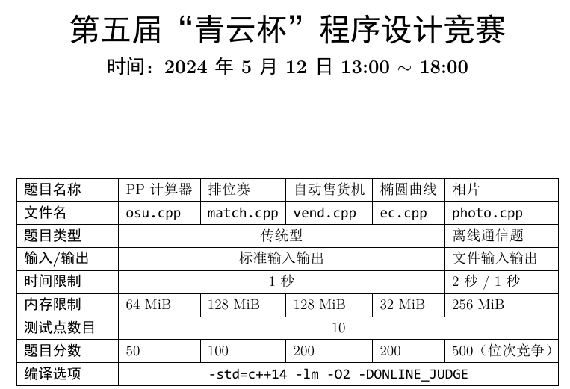
不止于此
给予一个人所没有拥有的事物带来的快乐的程度
是远不及剥夺一个人已有的事物所带来的痛苦的
对于那些早期提交了样例并得到了高额分数的人
我们发现他们大多为评测机贡献了非凡次数的提交
淘尽黄沙始得金
认真阅读仅四百余行的示例代码，了解评测机交互逻辑
对代码中压缩相关部分作出适当的修改与优化
这便成了分数泡沫破灭后最后的清醒

Slide 26
好消息和坏消息
好消息：
人人参与、半数有分
分数分布良好
坏消息：
我自己仿照JPEG格式写了一个色度抽象算法作为标算
结果被选手写一个十分简单的粗匹配游程编码薄纱（实在惭愧）

Slide 27
5th青云杯与社团
通过比赛的传统题部分吸引以“上机练手心态”的参赛者
通过工程题表达我们自己对工程的理解
阅读现有代码，理解其原理，并做出适当修改
这当然不是工程的全部，但是在我看来是开源学生社团更需要的品质
借助题目分数设置，吸引大家对工程题的注意力
那么社团得到了什么呢？
找到了更合适的接班人
在比赛的获奖者中找到不少对我们工作感兴趣的伙伴

Slide 28
额外感动与特别鸣谢
尤其感谢当年做出全部传统题的misaka18931大佬
赛后，他非常热情地帮我们制作了非常详尽的题目解答
比我做的粗糙的讲评好得多
后来他成为了 JLULUG 的现任社长
技术力比我高到不知道哪里去了
另外右图是愚人节推文的插图
由于做的可能确实有点真
甚至有同学真信了（好可怕，别信！）

Slide 29
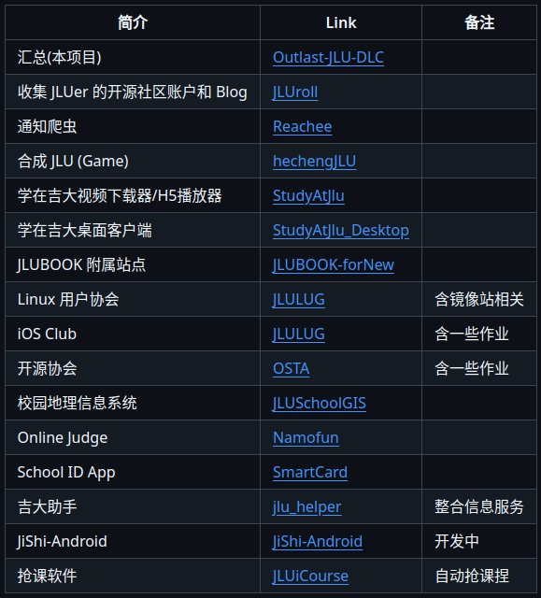
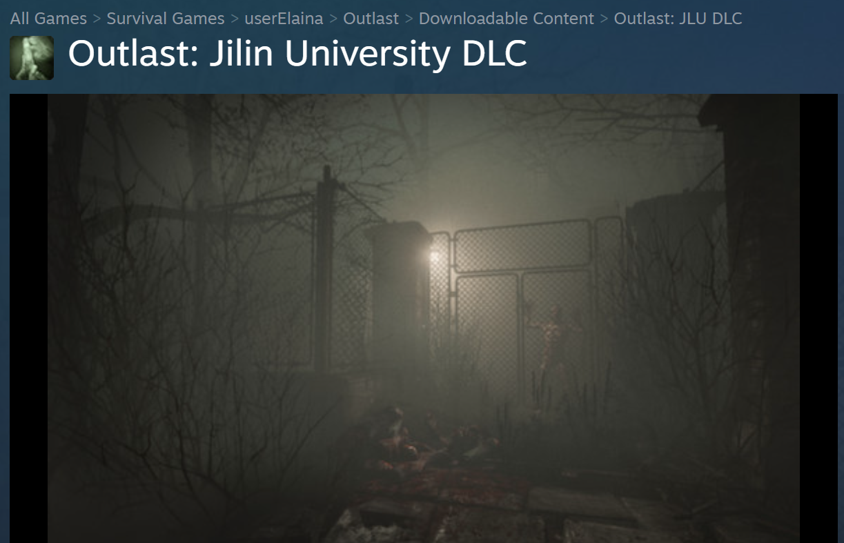
除此之外
还参与了一些收集整合类的项目
比如：userElaina/Open-JLU
主打一个 wiki 收集
从笔记资料到校园网登录脚本
再到毕设 latex 模板
实用性挺强，好多朋友帮忙一起搞

Slide 30
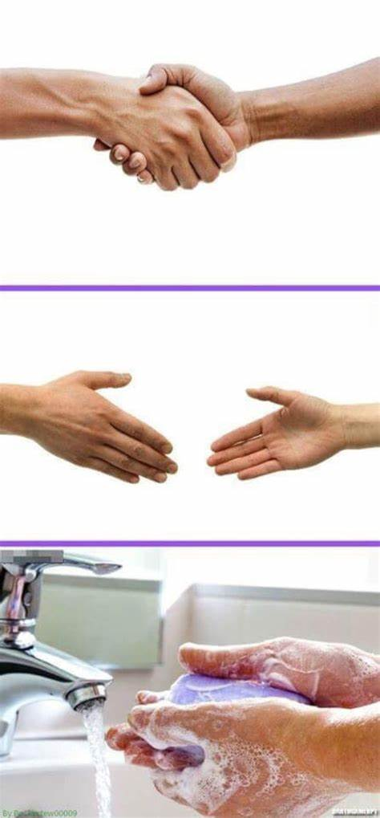
一些其他尝试
你也用Arch？
我用Manjaro
Linux Install Party 上大家一起现场装机（拧螺丝）
玩得很开心，可惜痛失一层硅脂
考虑到当时并非所有参会者都有相关经验
我们使用了 Manjaro 作为现场安装的发行版
（鼓励大家使用图形化界面在自己的电脑安装虚拟机/双系统）
JLULUG 互助书柜：想设计一个分布式书柜
可惜活跃人数没有书多
收到了来自社团成员的近百本捐赠
可惜活跃人数在十个人左右

Slide 31
说在最后
仅作为一些闲聊，不同学校有不同的情况
本文中的方法在不同学校复现出来可能效果也不一定很好
但是希望能为大家拓宽开源学生社团的思路，抛砖引玉
即使是“算法竞赛”这样老生常谈的话题，也能老活新整
比起做些“很难”的事情
让更多人看到我们的工作，并由衷感到有趣同样很重要
软件是人与人的连接，社团也是

Slide 32
感谢各位！
感谢安同校园行给了我这次分享自己经历的机会
衷心祝安同越办越好
欢迎使用吉林大学开源镜像站
https://mirrors.jlu.edu.cn/
祝我自己能早日为安同社区添砖加瓦

